Slide 1
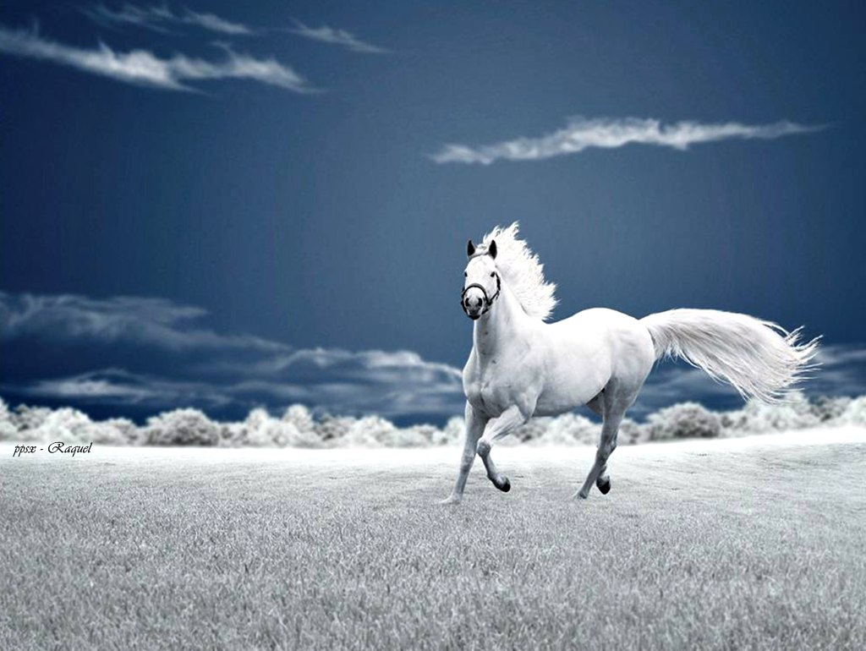







Slide 2


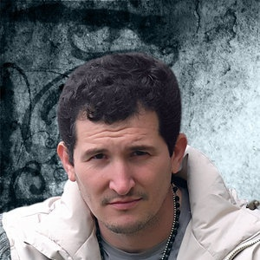
Caras Ionut es un joven artista rumano que vivió del mar hasta que desarrolló su pasión por la foto manipulación. Desde entonces, y en muy poco tiempo, ha realizado un ingente trabajo con creaciones sumamente originales
-Ser un fotógrafo es lo mejor del mundo; te permite ver lo que otros no ven, capturar un momento único, una emoción especial, y guardarlo de por vida. Ser un fotógrafo es también un gran hobby; te sientes tocado emocionalmente con todo, te conviertes en parte del mundo entero e intentas preservarlo para compartirlo más adelante.
Por otra parte, para ser un artista digital, necesitas la fotografía. Personalmente, fotografío todo, y después lo combino de acuerdo a mi visión-

Slide 3
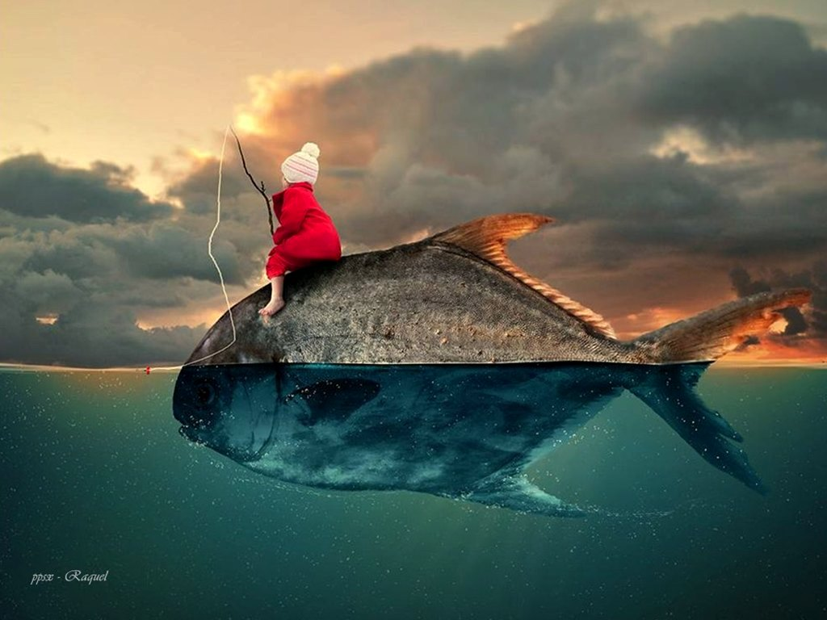
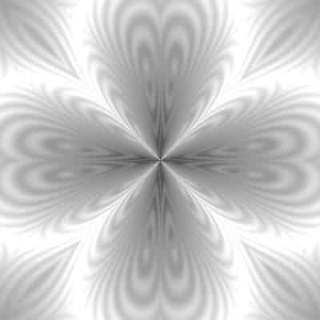

Slide 4
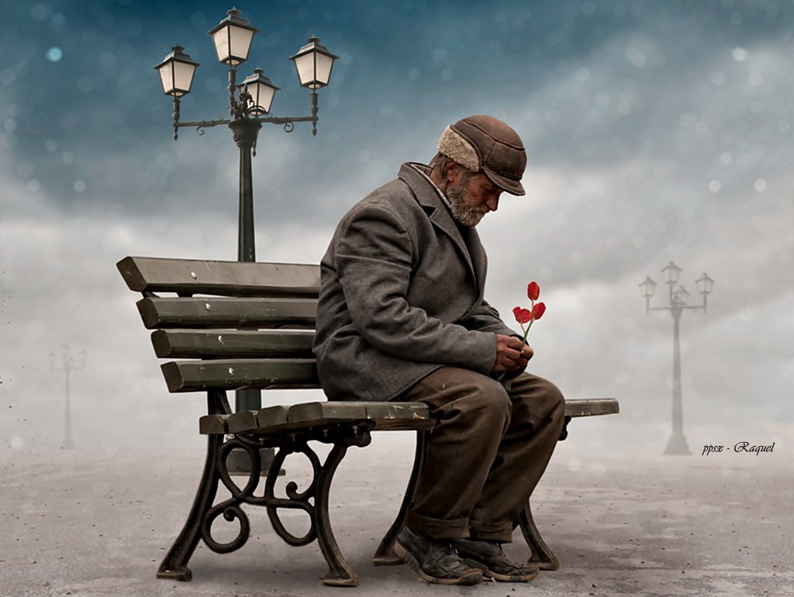

Slide 5
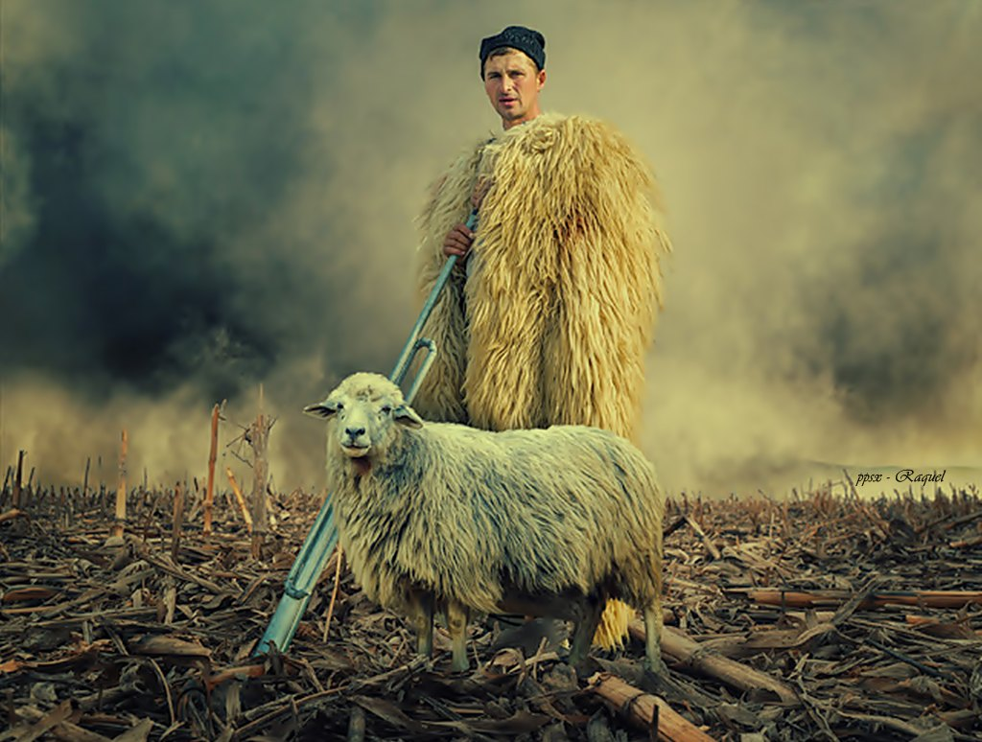

Slide 6
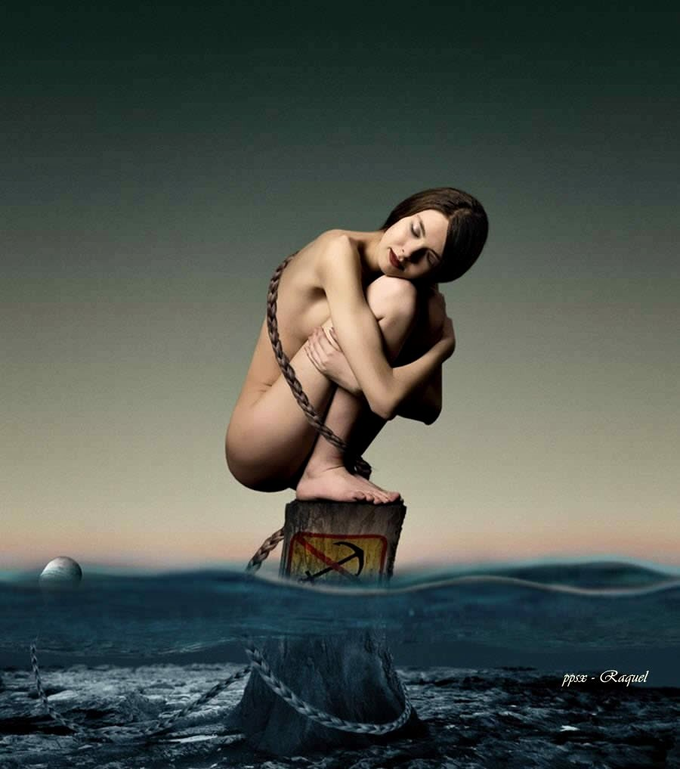

Slide 7
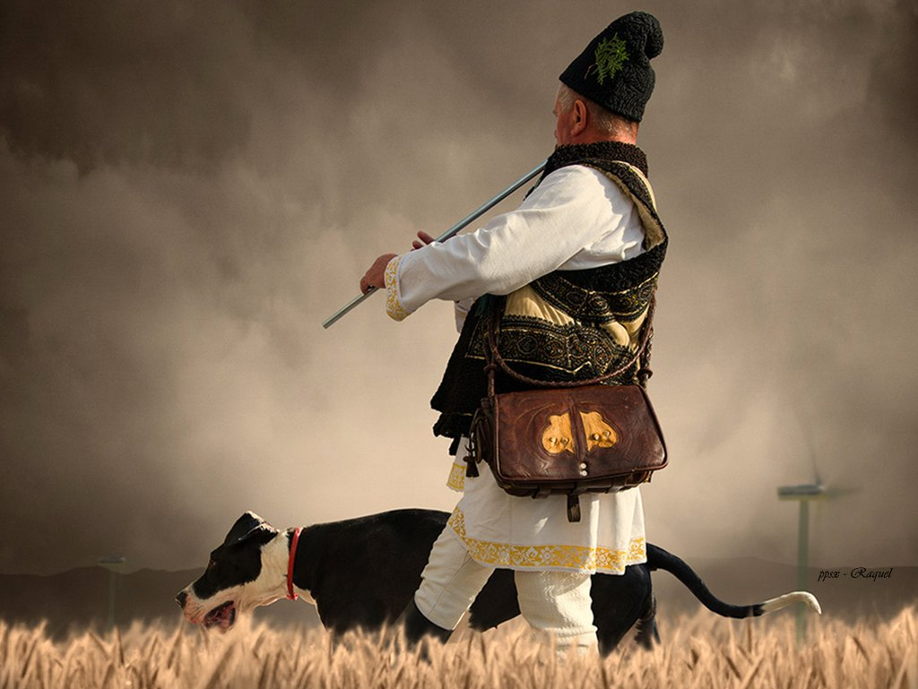

Slide 8
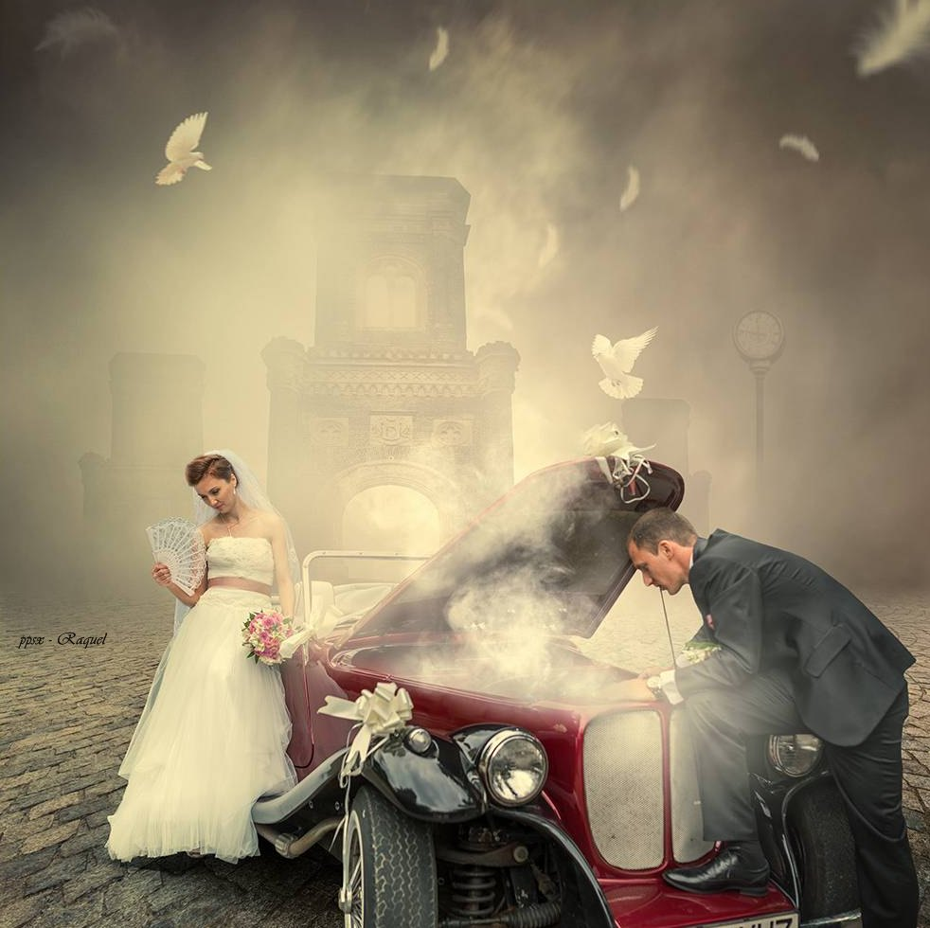

Slide 9
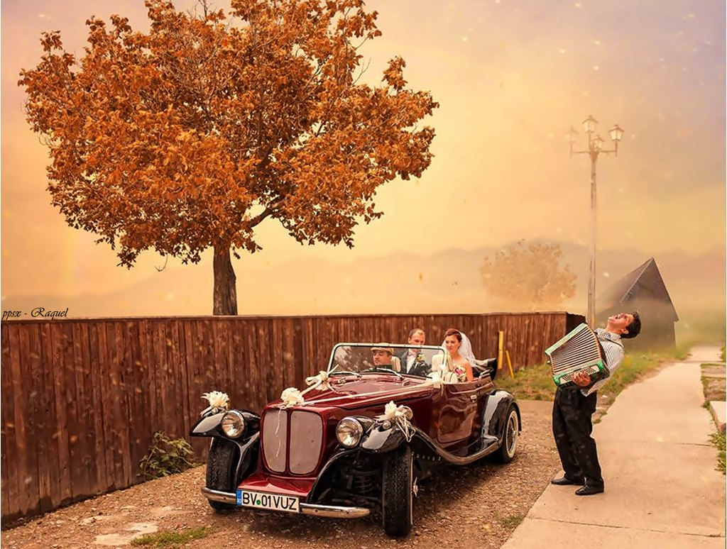

Slide 10
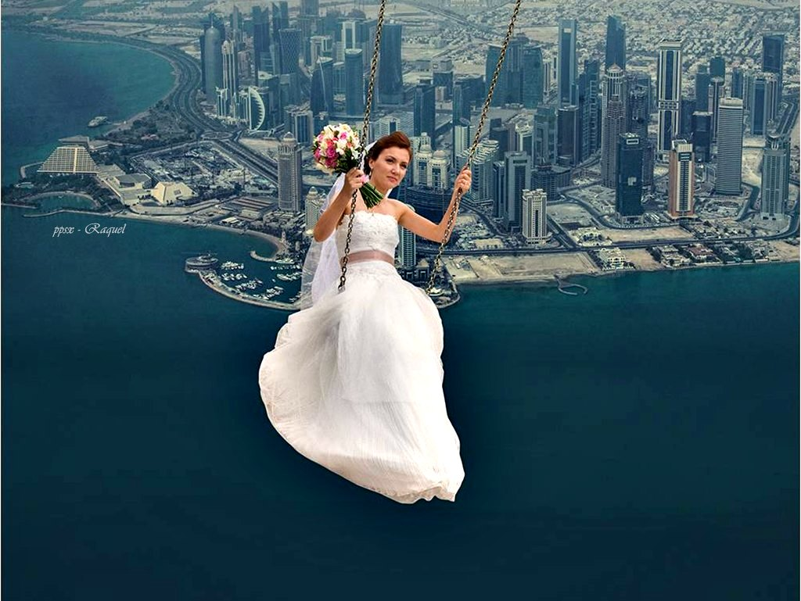

Slide 11
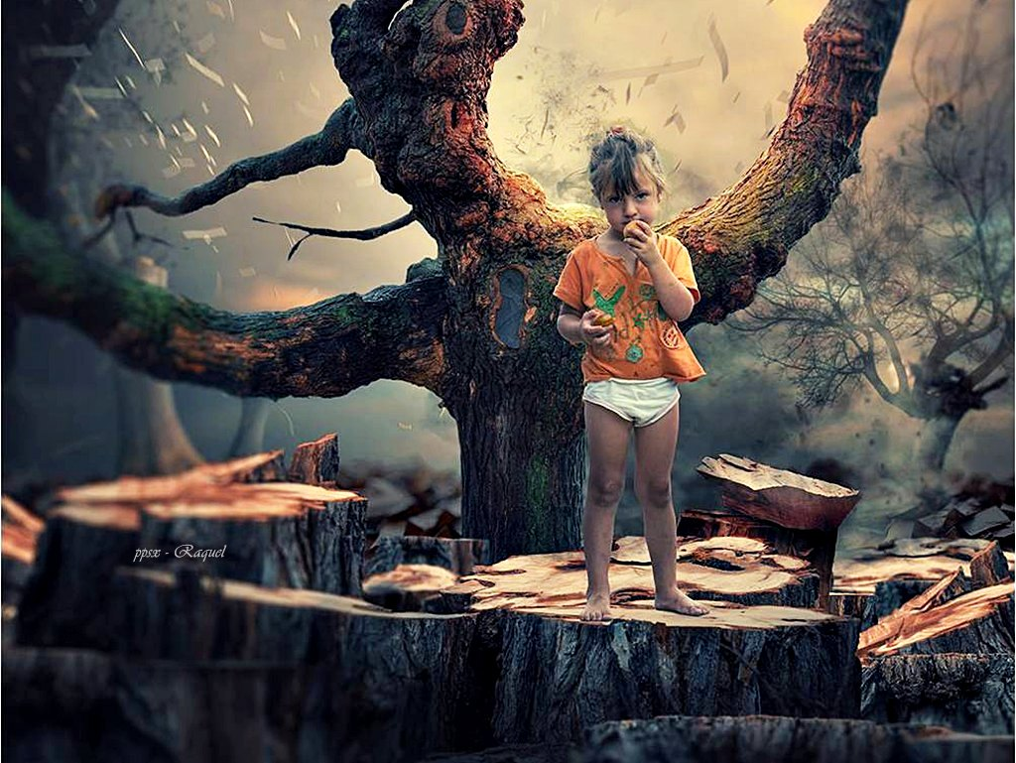

Slide 12
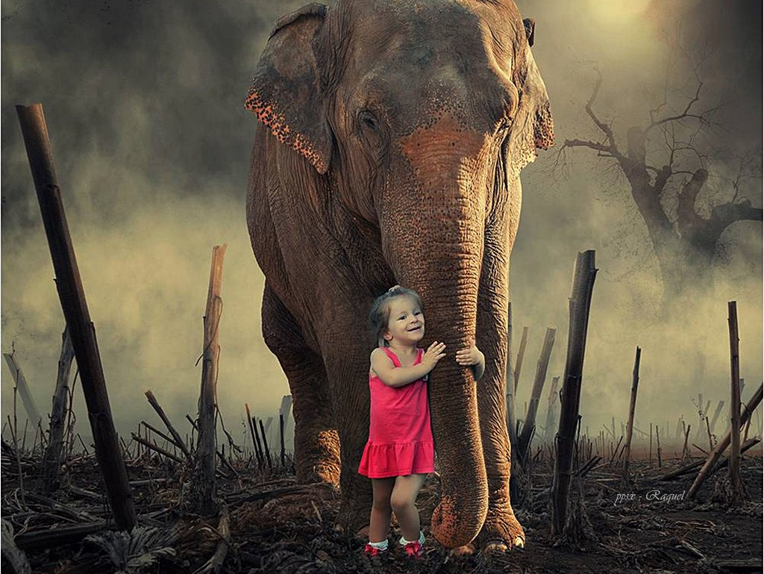

Slide 13
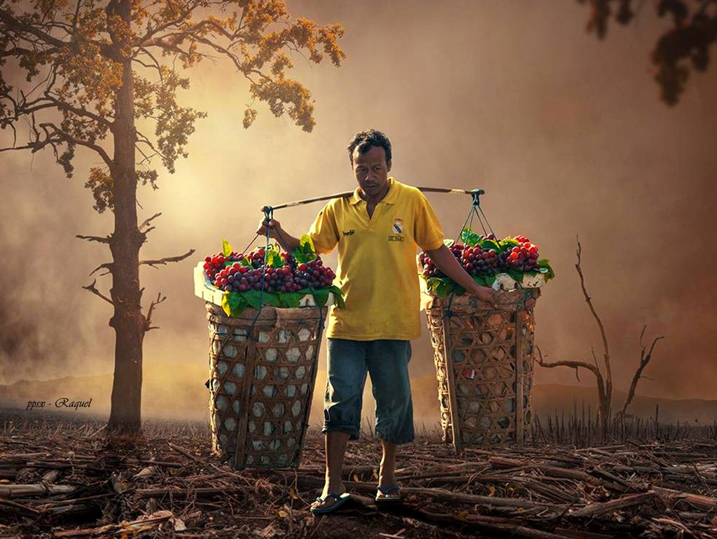

Slide 14
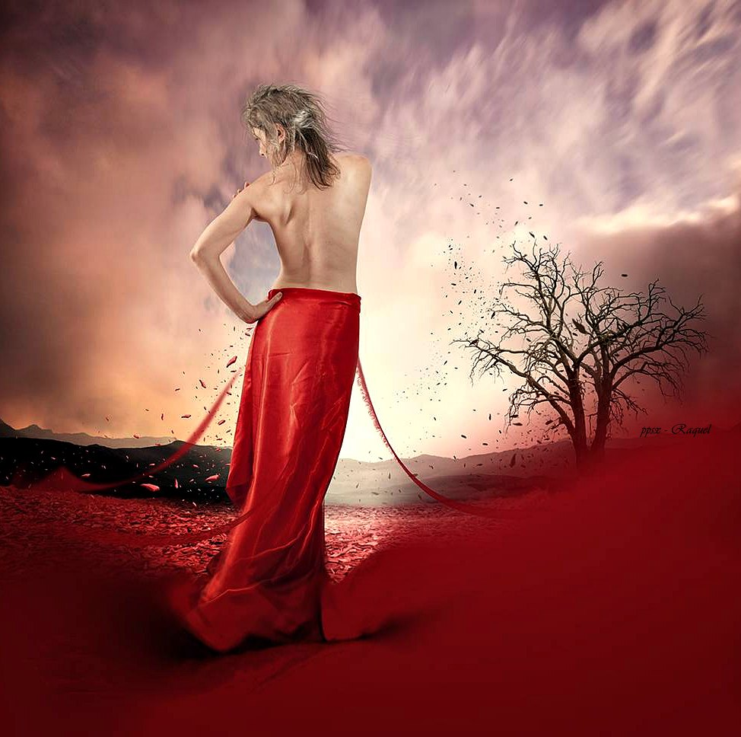

Slide 15
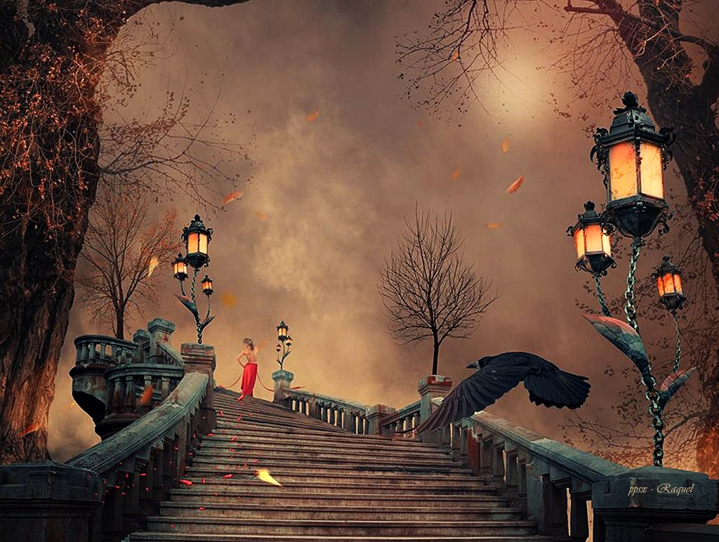

Slide 16
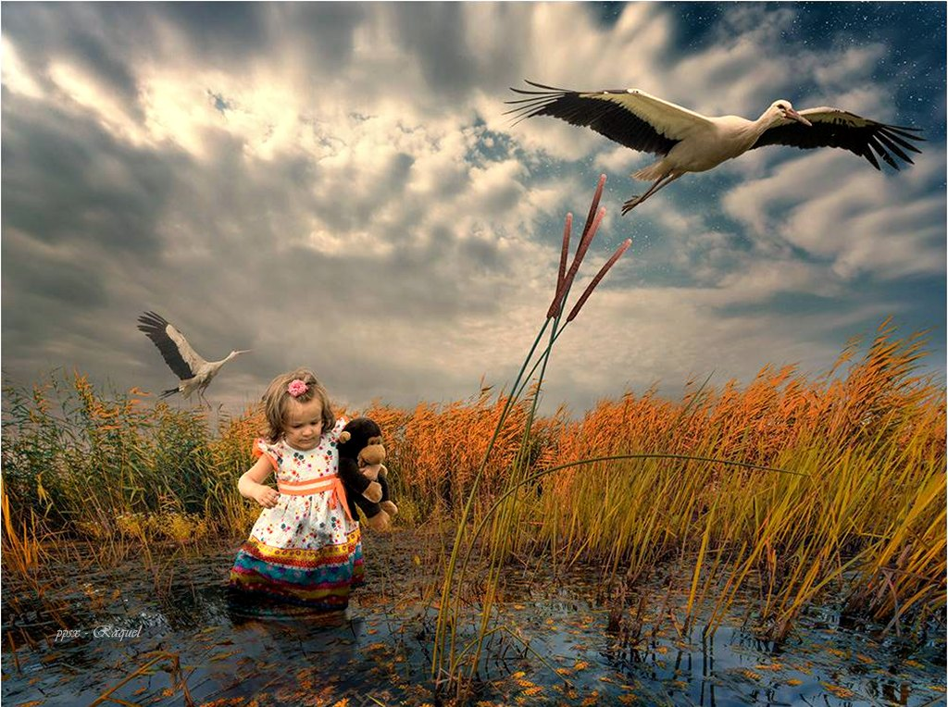

Slide 17
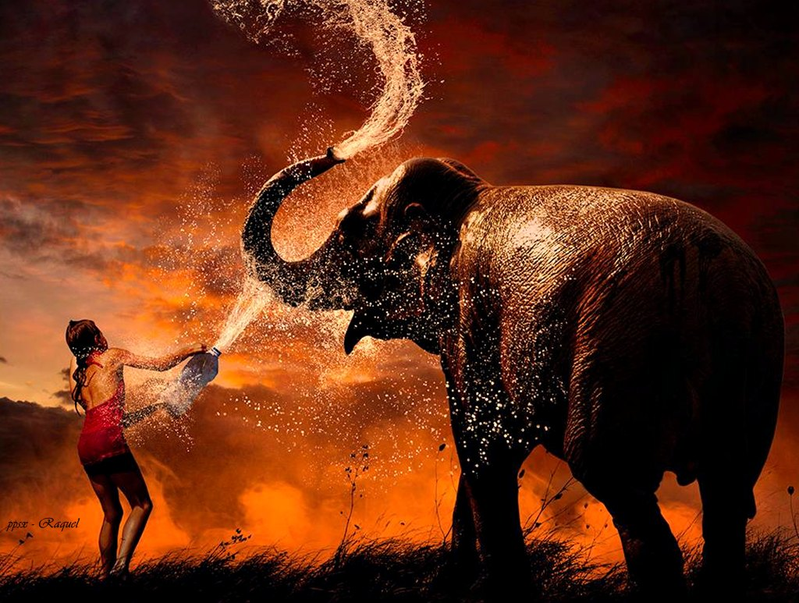

Slide 18
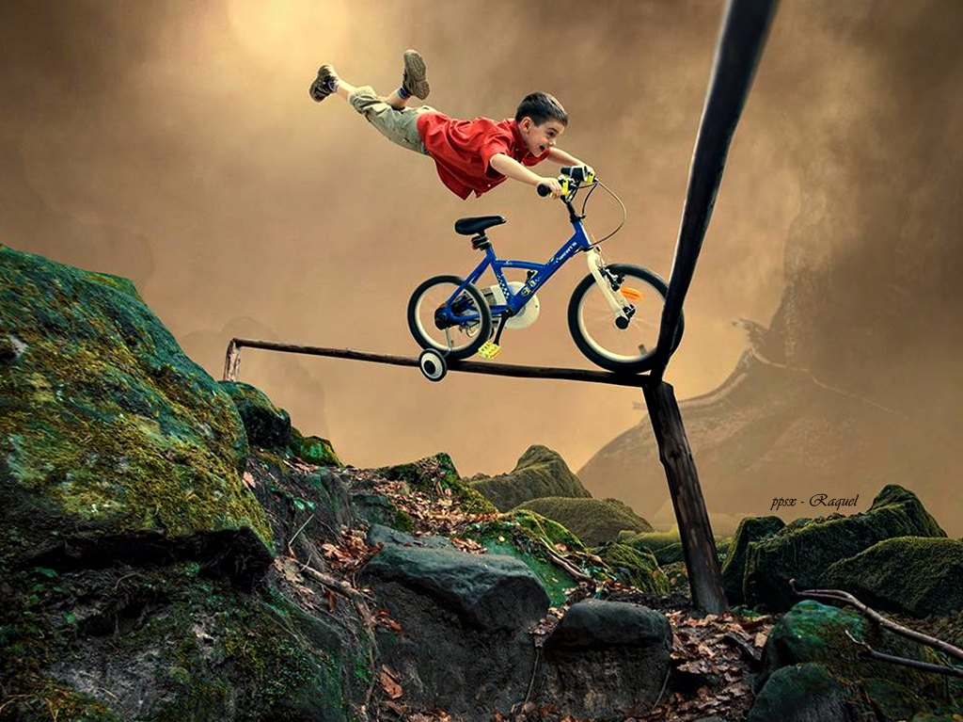

Slide 19
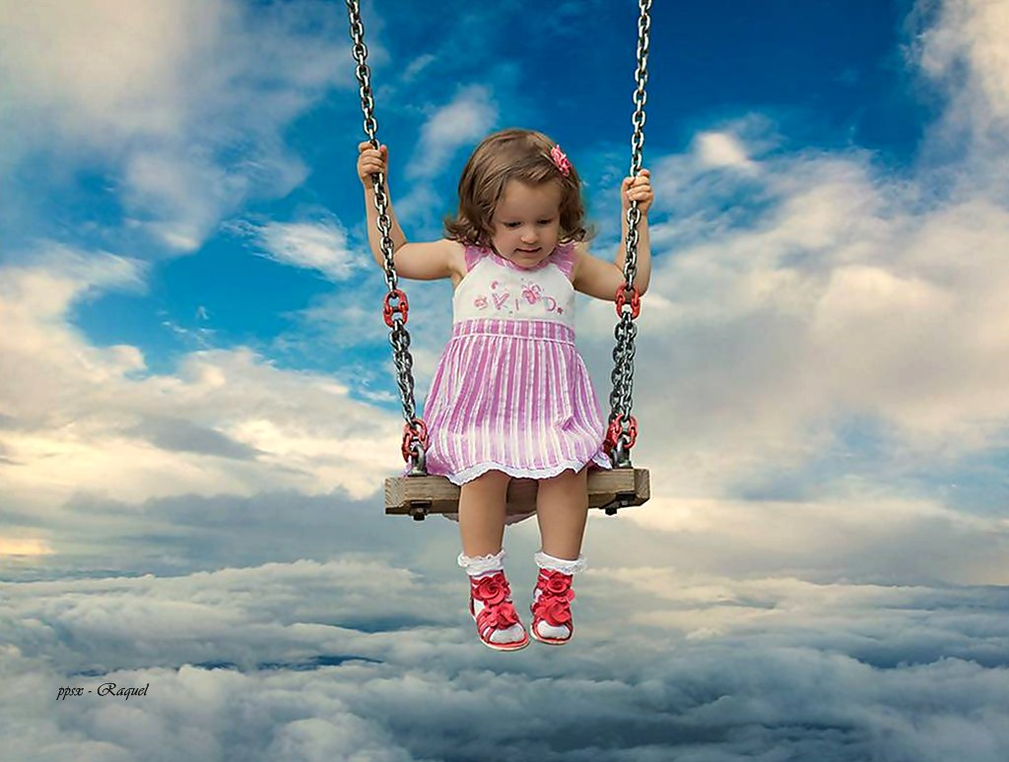

Slide 20
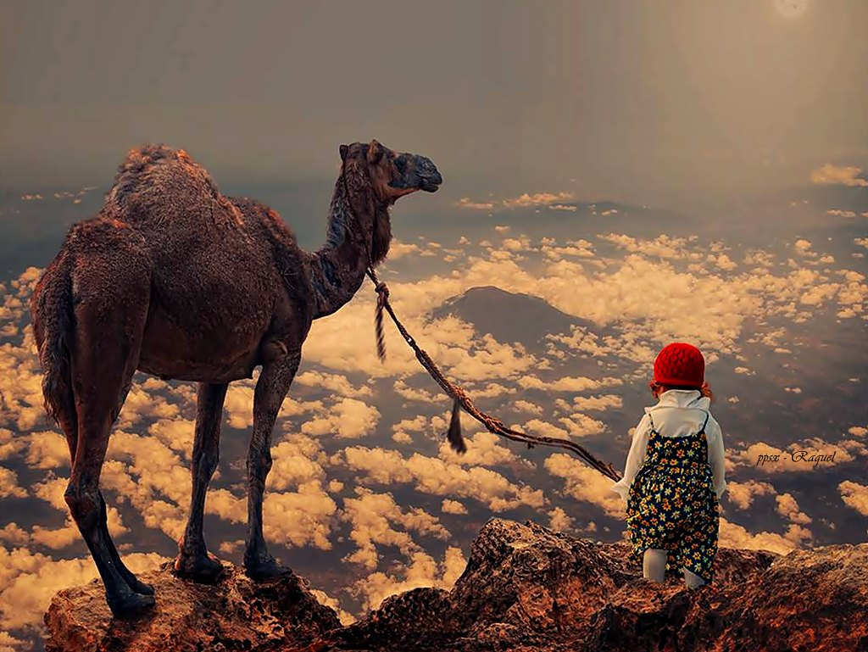

Slide 21
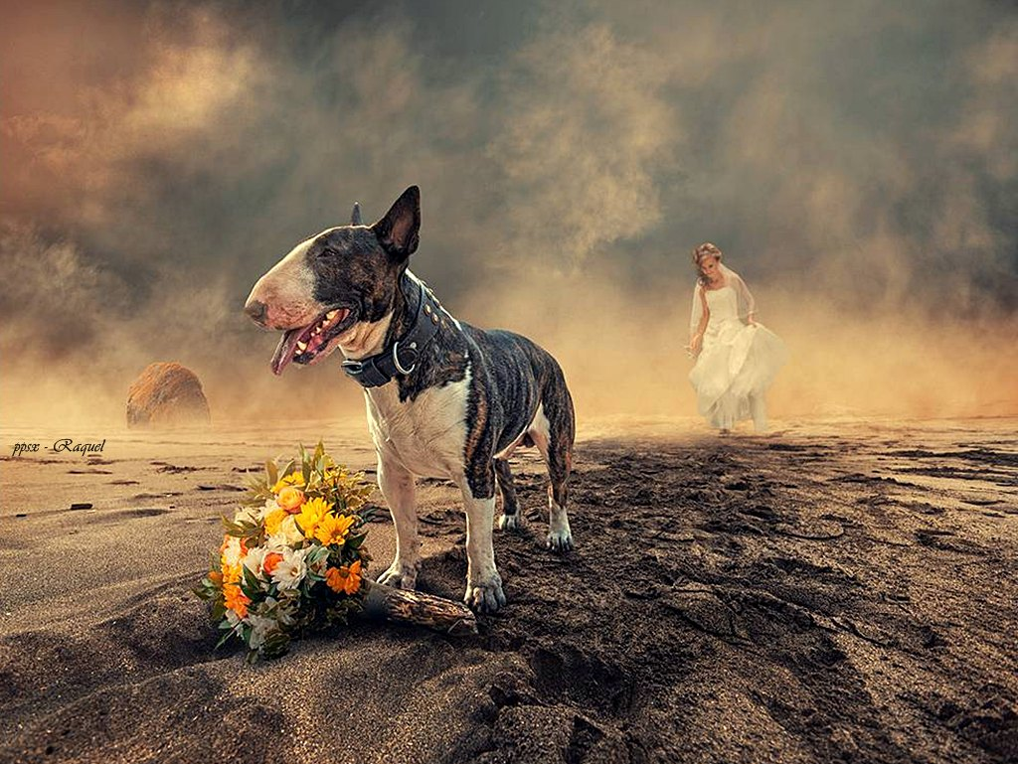

Slide 22
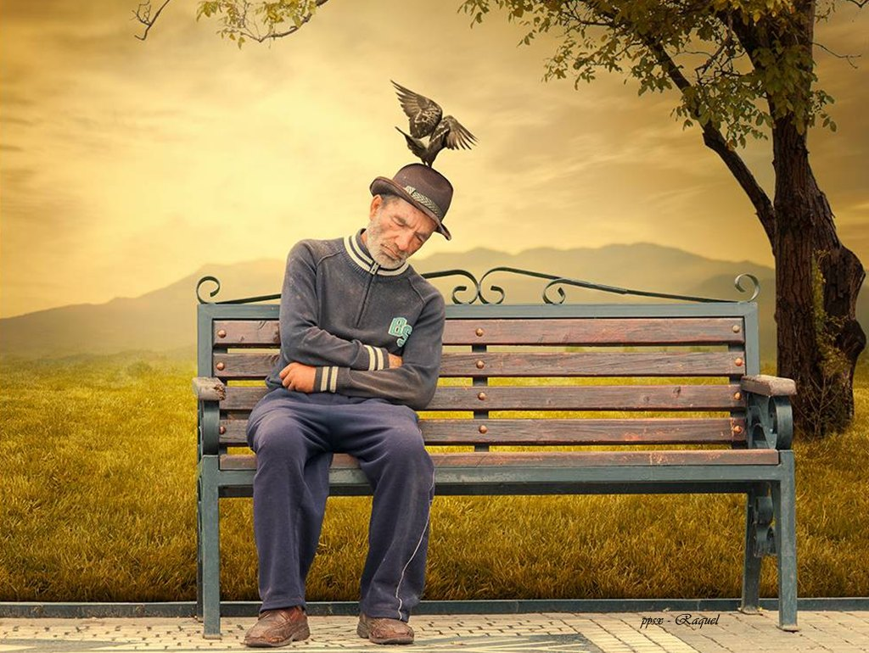

Slide 23
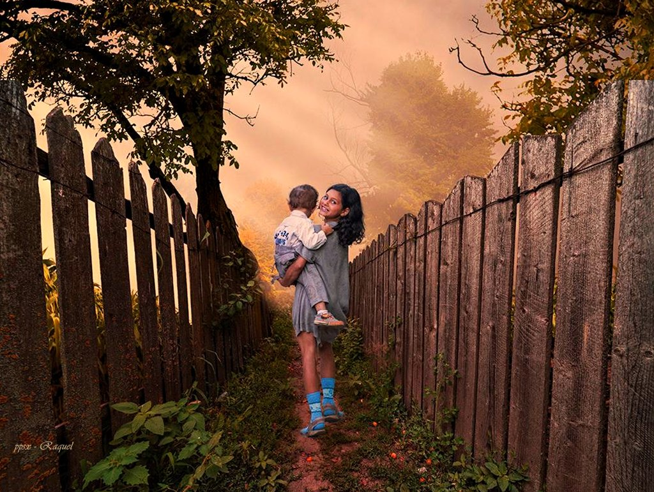

Slide 24
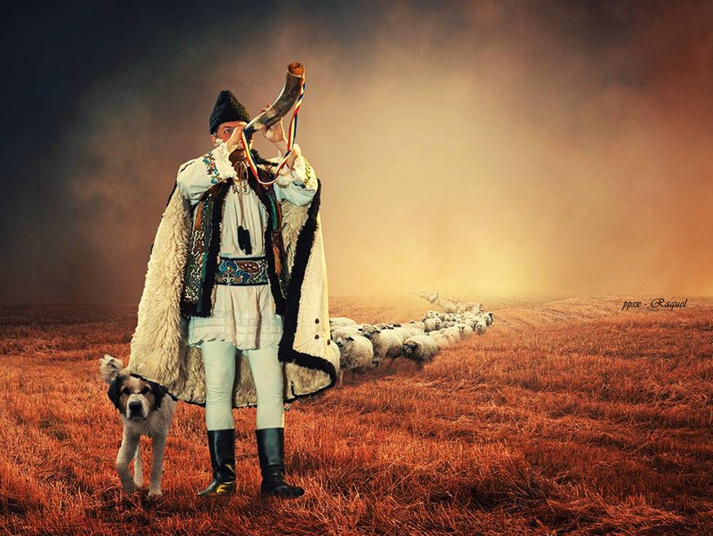

Slide 25
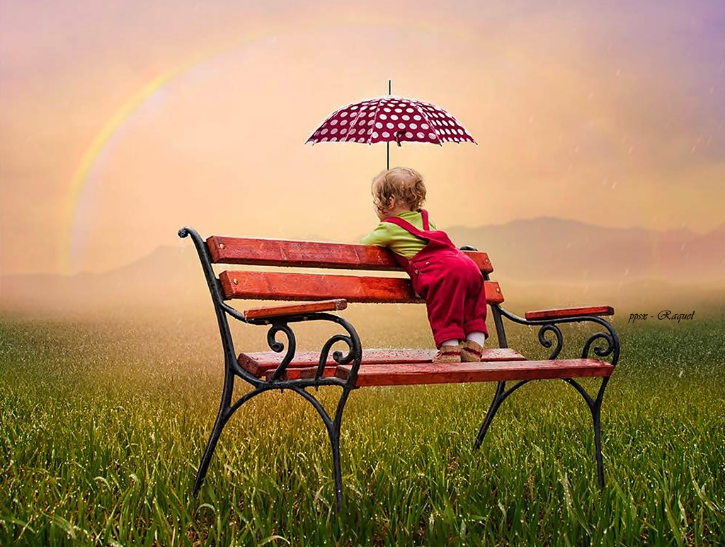

Slide 26
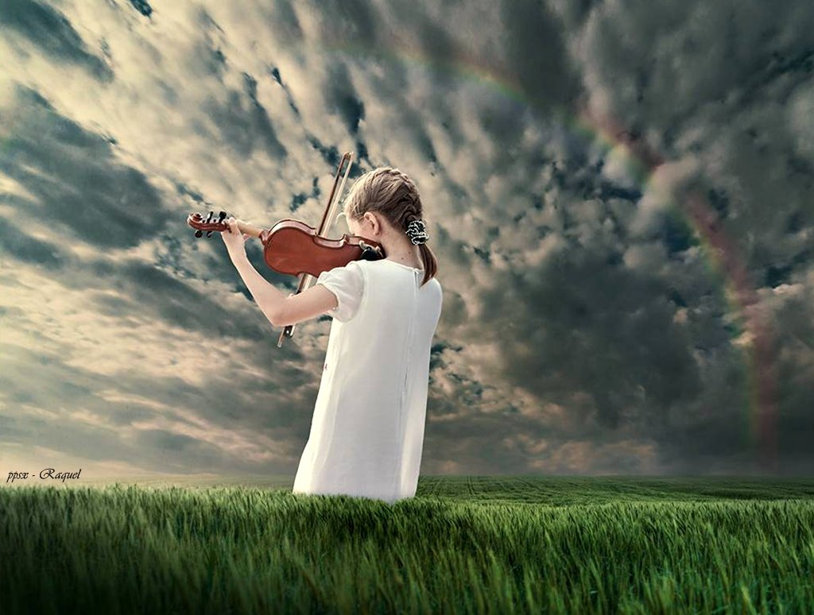

Slide 27
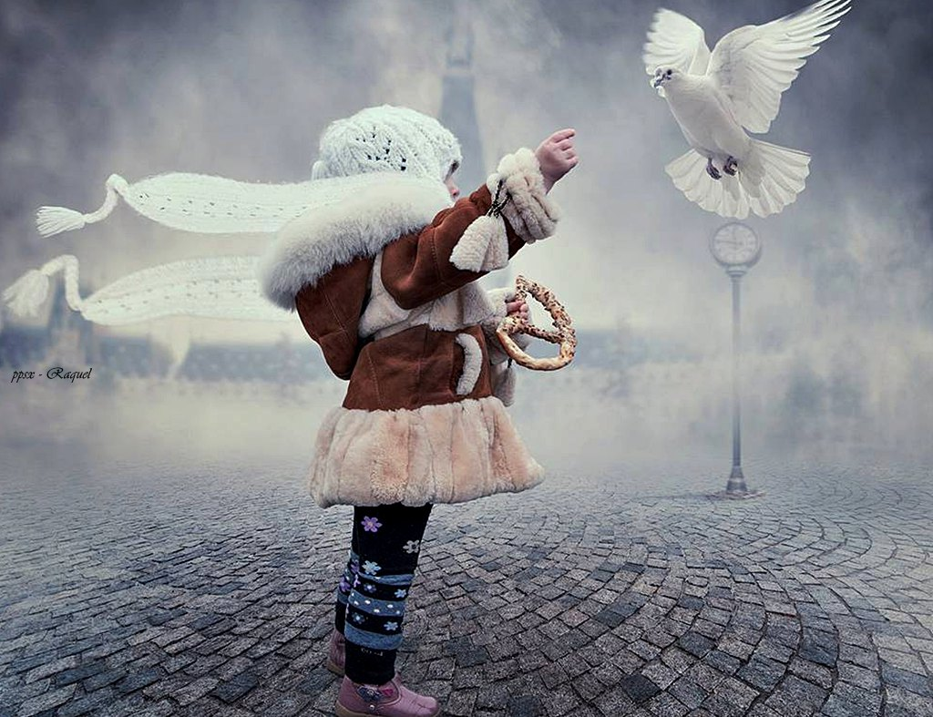

Slide 28
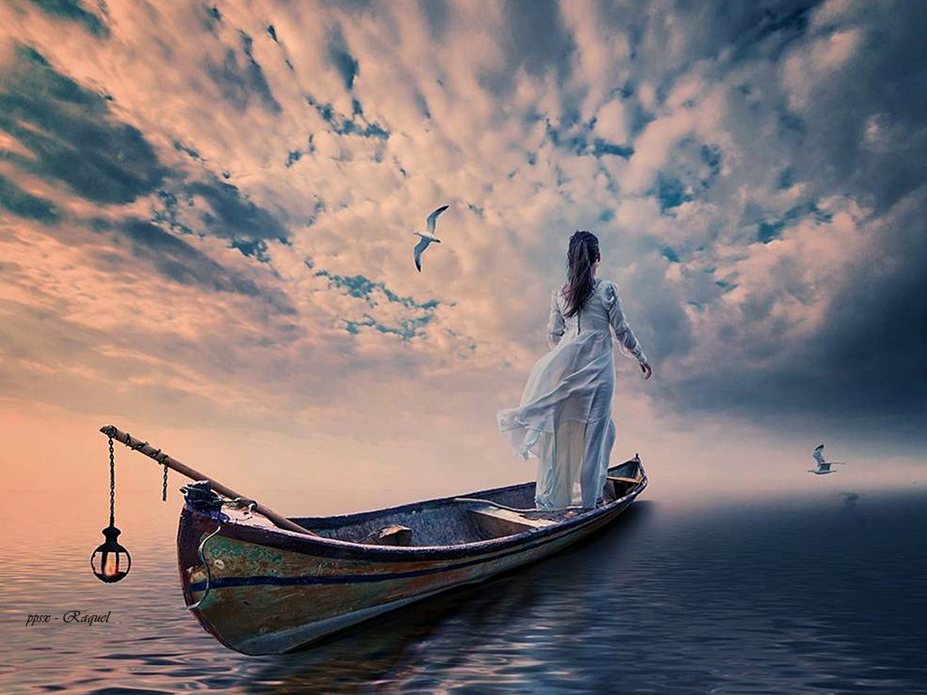

Slide 29
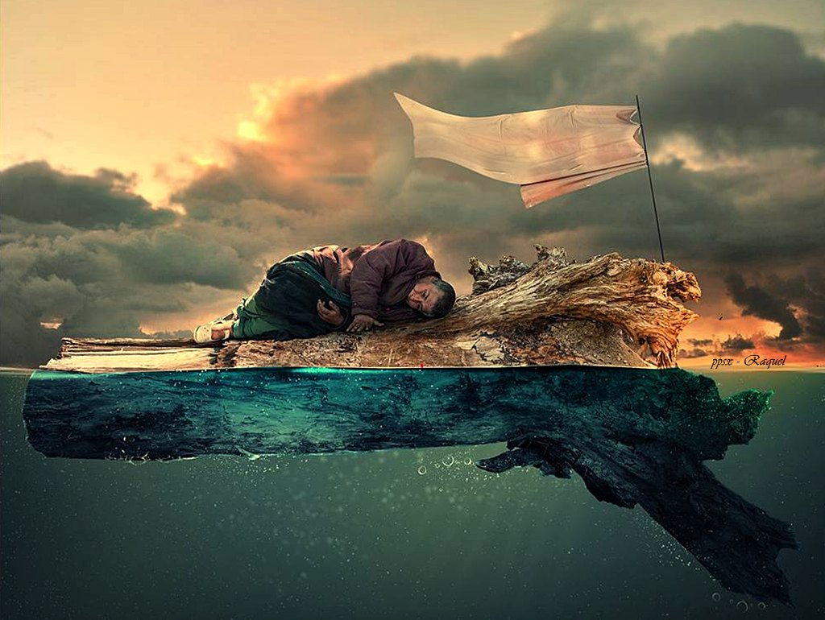

Slide 30
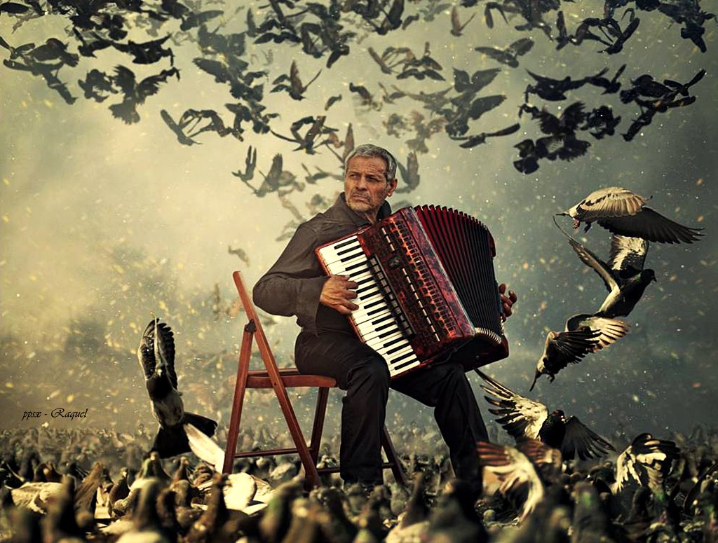

Slide 31
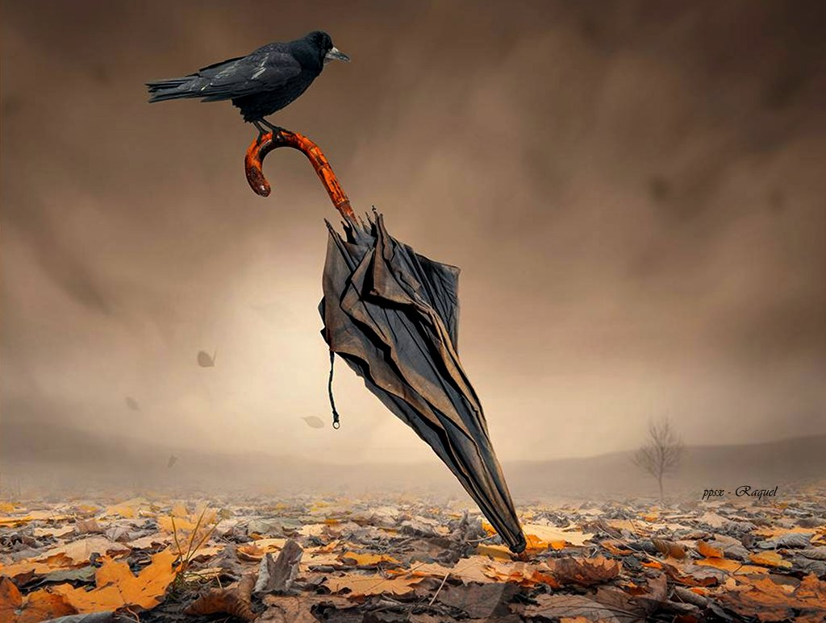

Slide 32
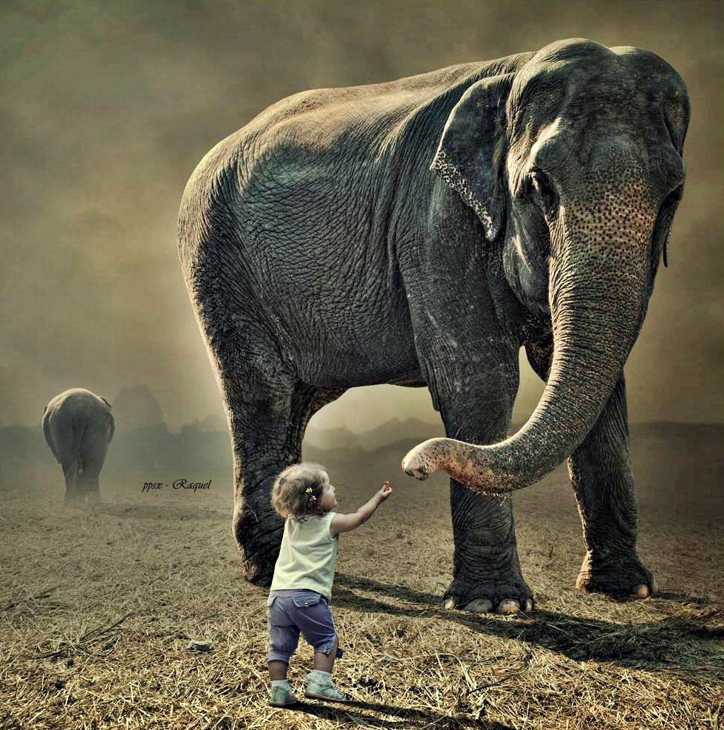

Slide 33
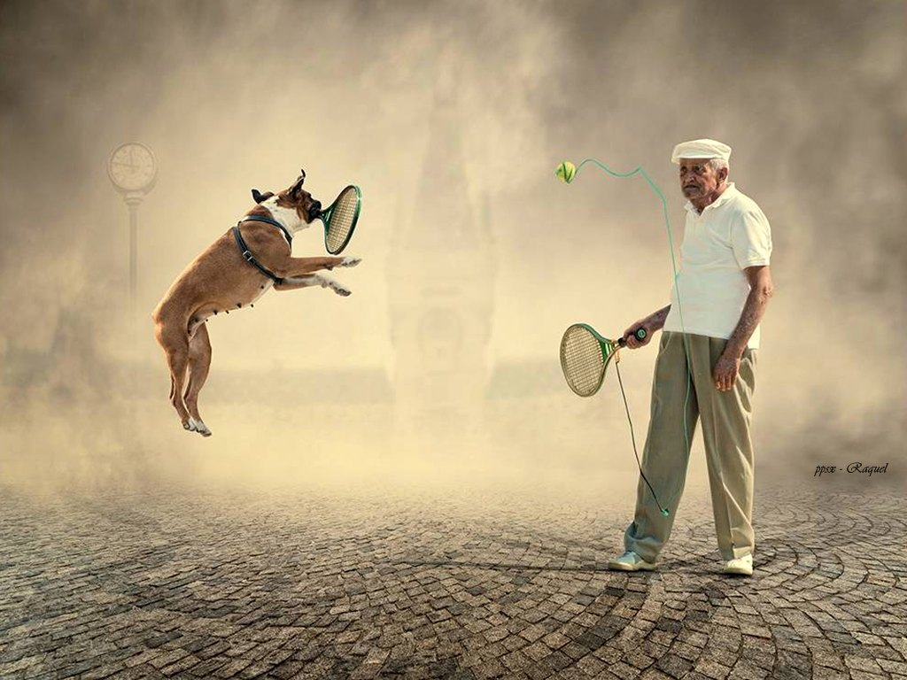

Slide 34
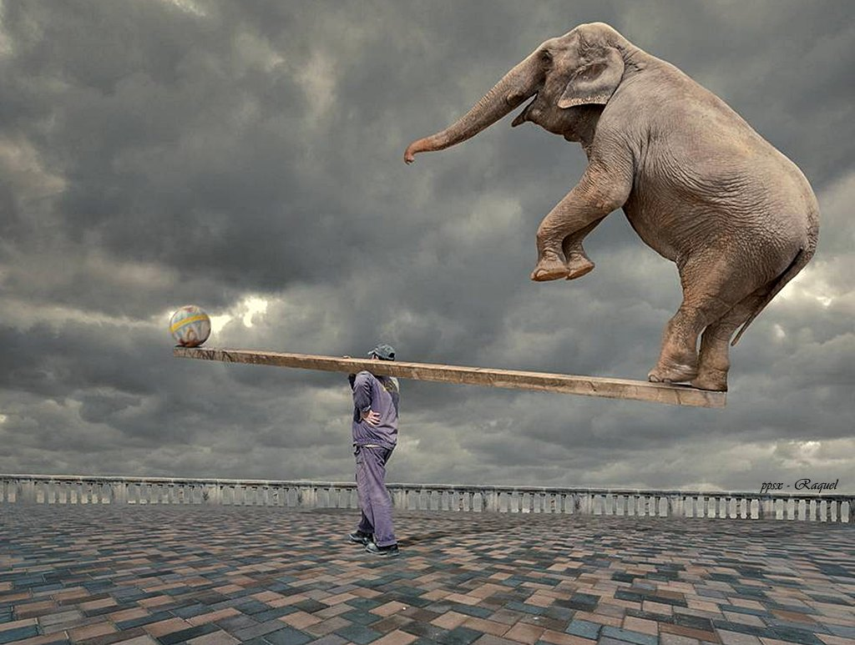

Slide 35
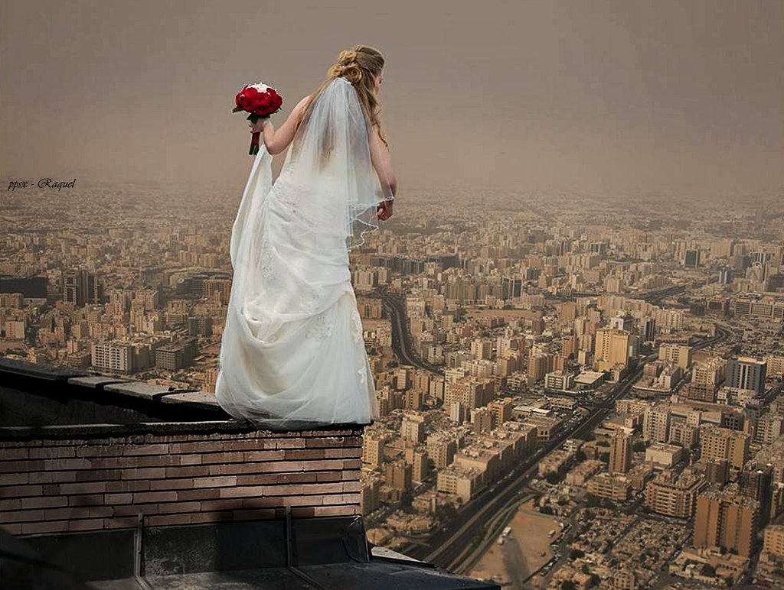

Slide 36
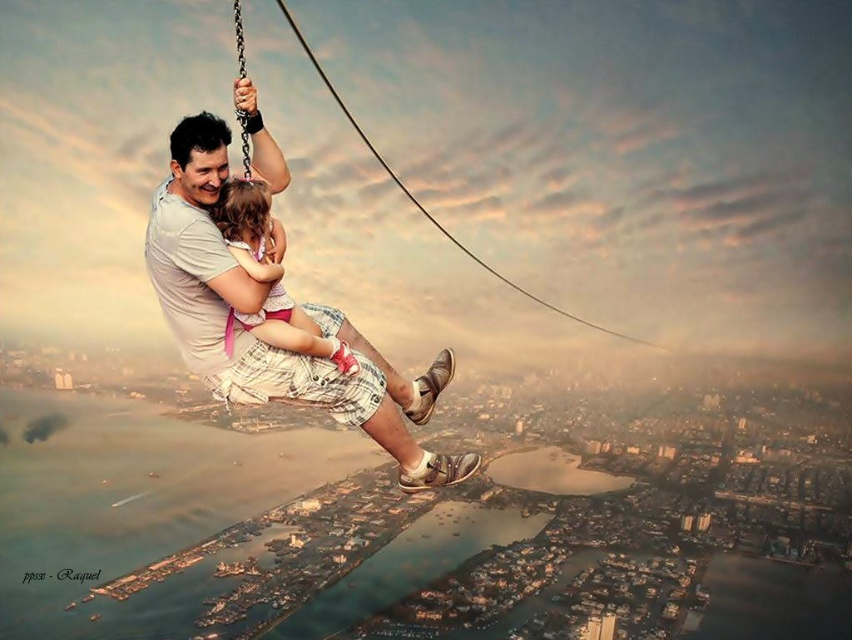

Slide 37
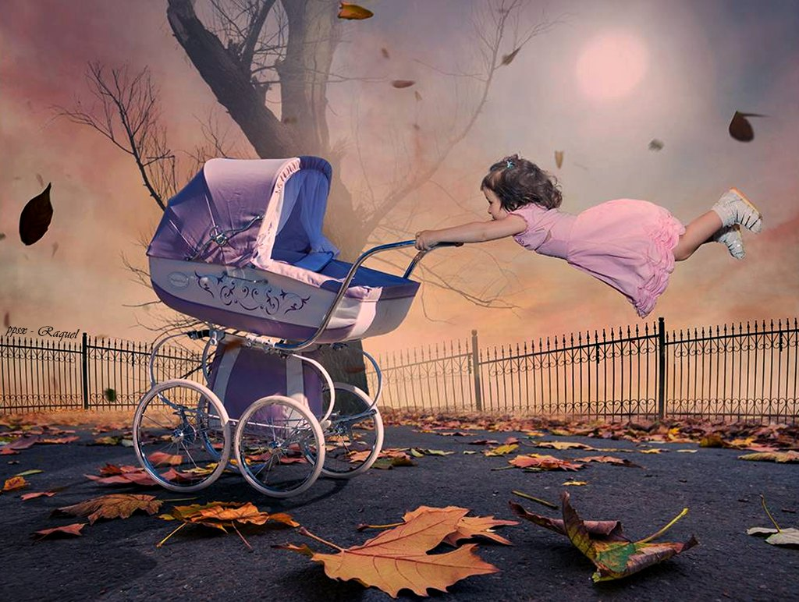

Slide 38
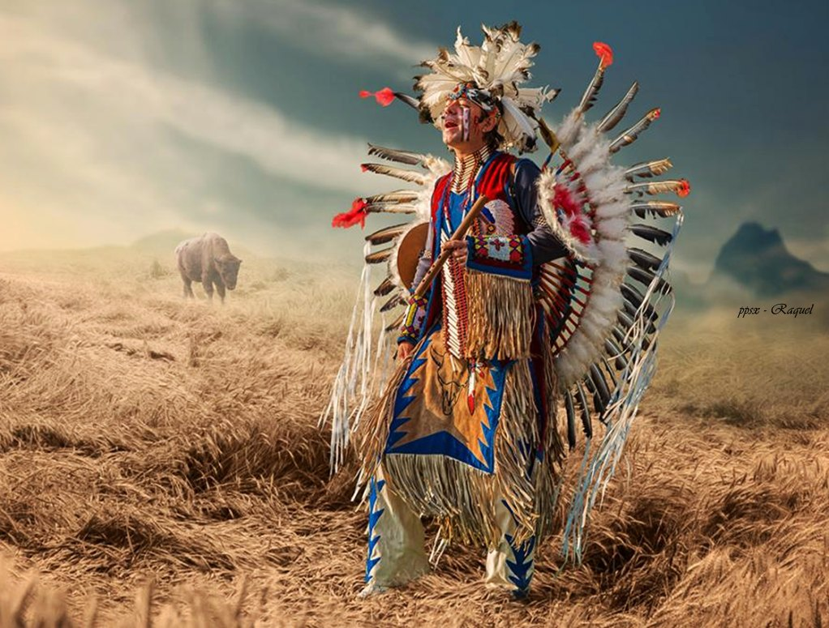

Slide 39
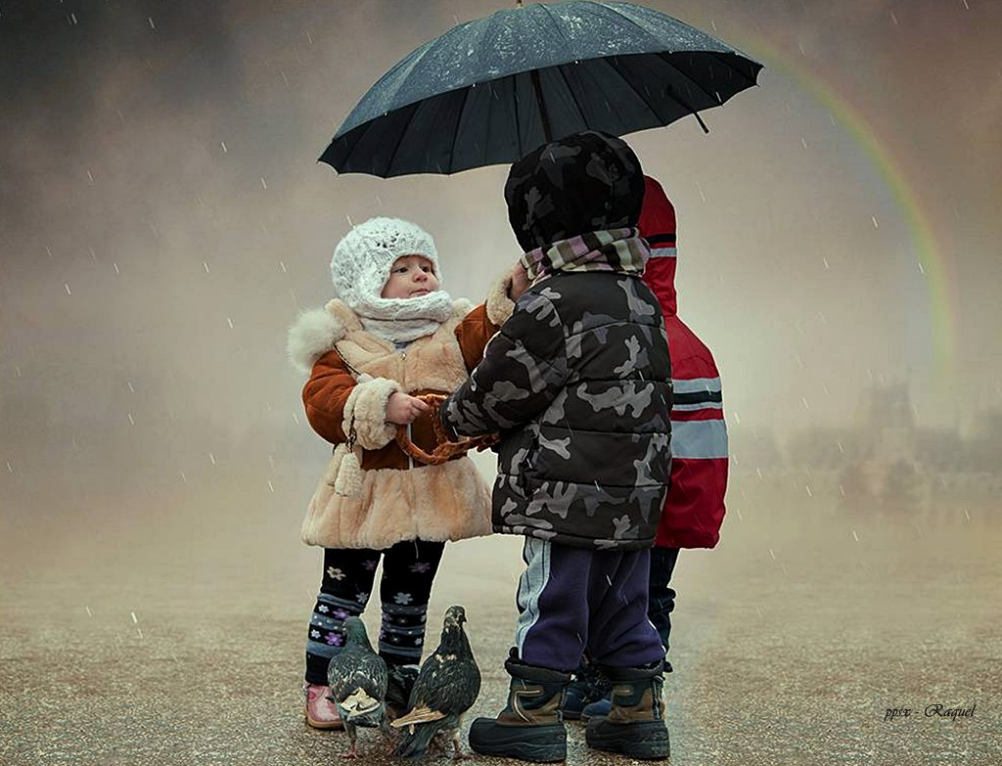

Slide 40
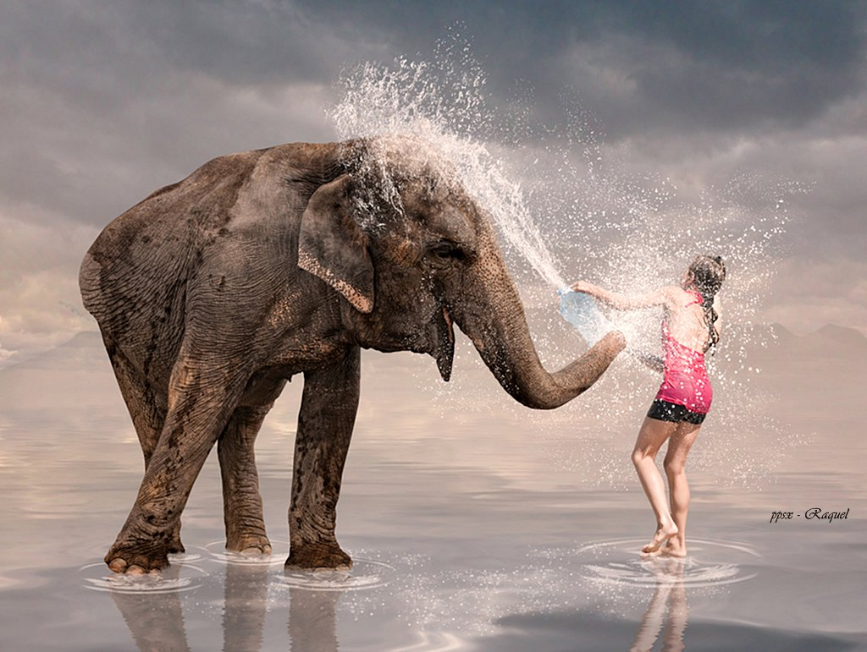

Slide 41
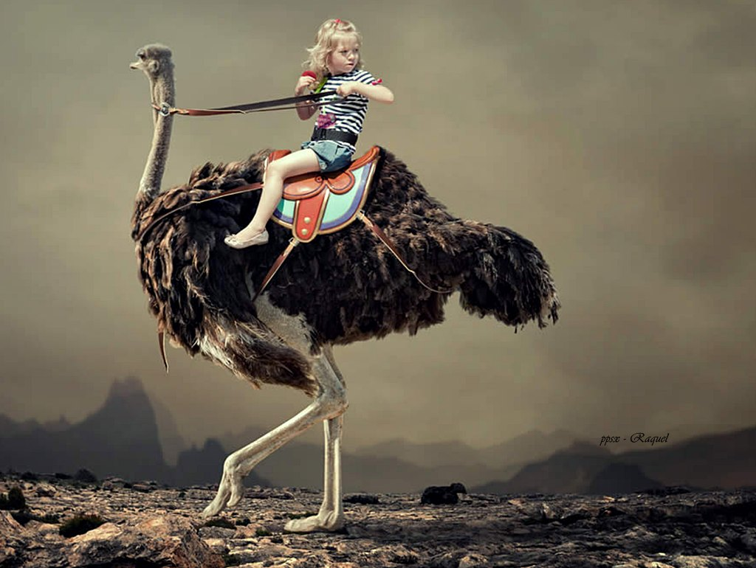

Slide 42
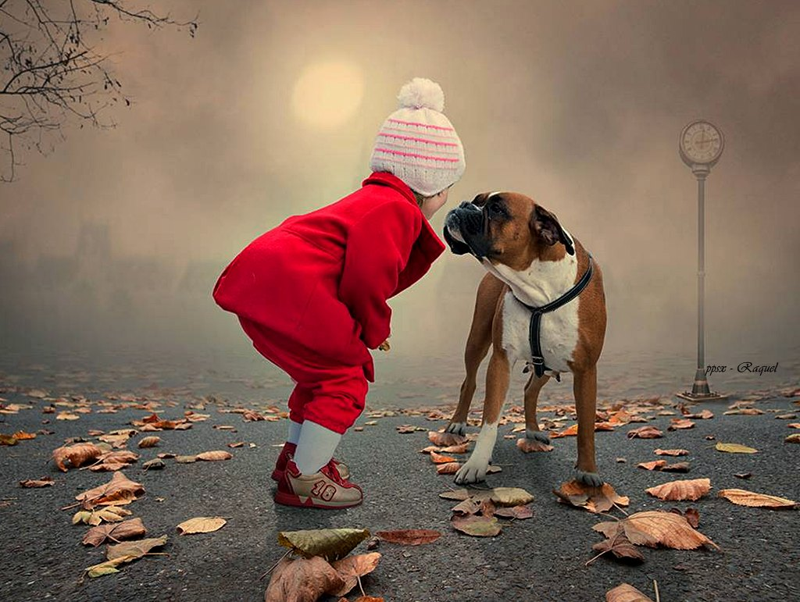

Slide 43
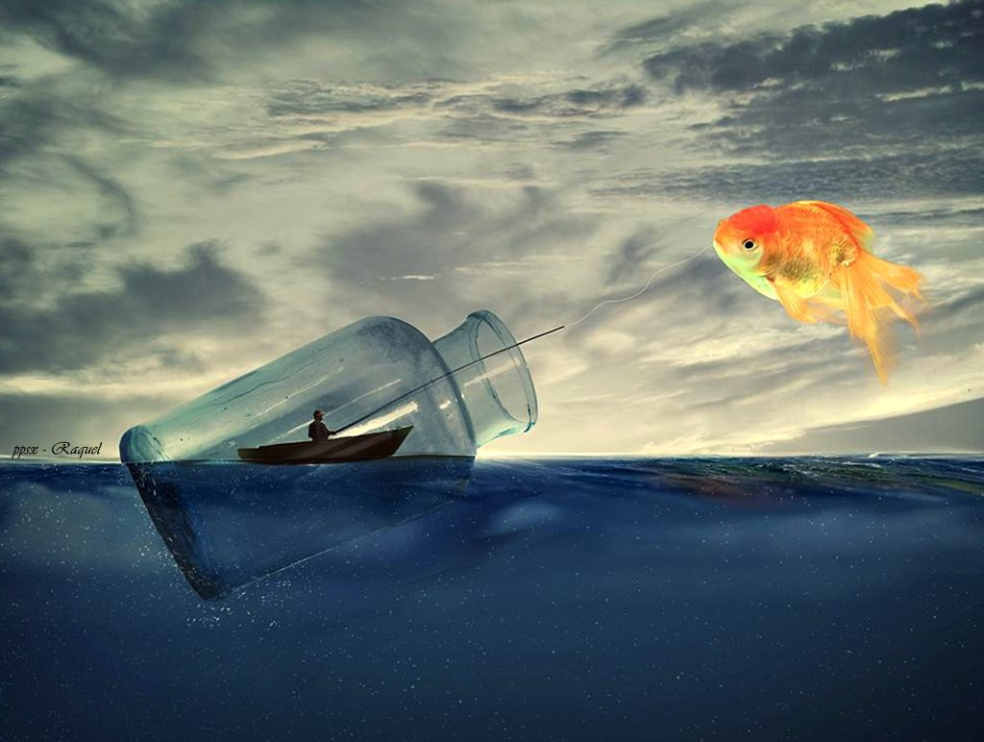


Slide 44




Accede a la sección que desees desde aquí:
PPS Exclusivos
Dedicatorias | Fechas Especiales | Graciosos | Historia y arte | Lugares | Musicales
Naturaleza y Ciencias | Política | Reflexión | Religiosos | Románticos | Salud
Si deseas recibir pps periódicamente en tu correo electrónico subscríbete aquí:

